Slide 1
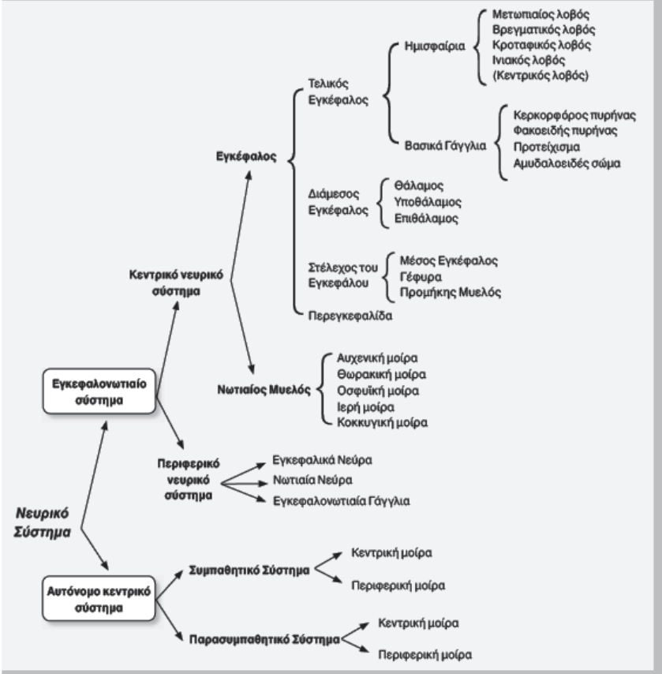

ΕΓΚΕΦΑΛΟΣ= η CPU του ανθρώπου

Slide 2
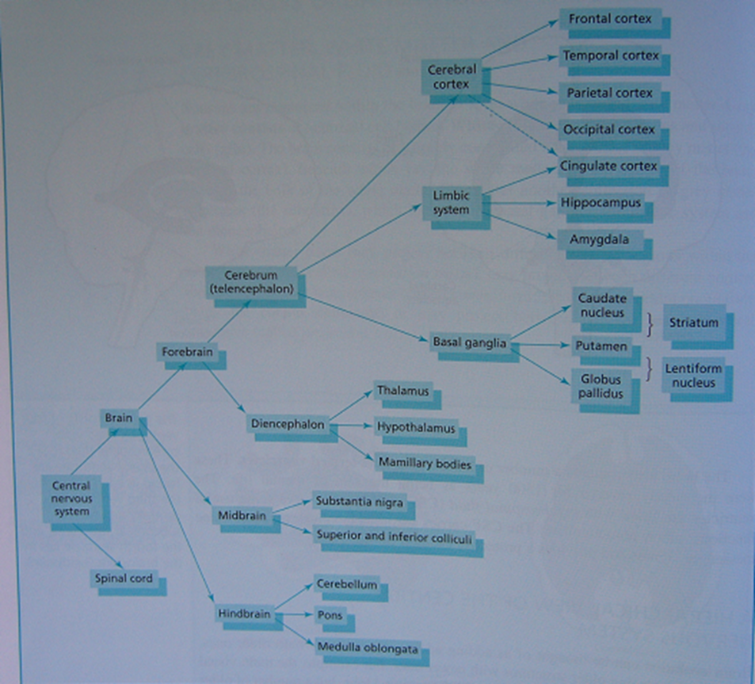
ΕΓΚΕΦΑΛΟΣ= η CPU του ανθρώπου

Slide 3
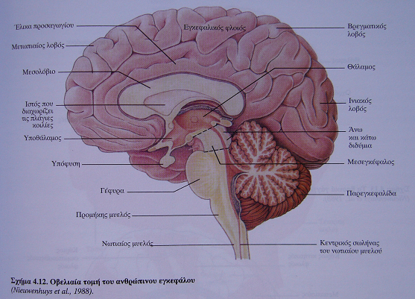

Slide 4
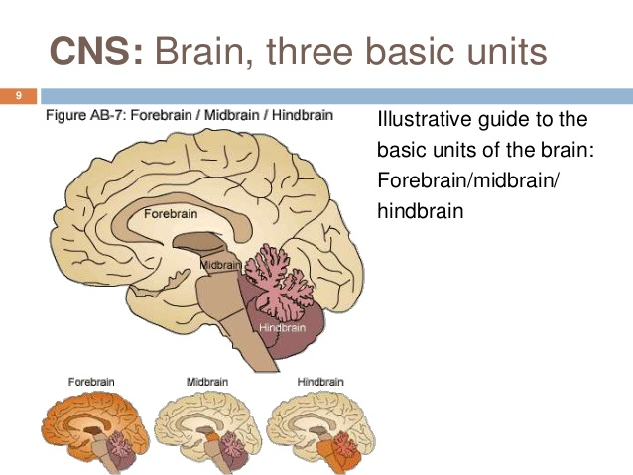
Οι τρεις μεγάλες ενότητες του Ε
Οπίσθιος Εγκέφαλος (ρομβοειδής) -hindbrain
Μέσος Εγκέφαλος (μεσεγκέφαλος) -midbrain
Πρόσθιος Εγκέφαλος (προσθεγκέφαλος) -forebrain

Slide 5
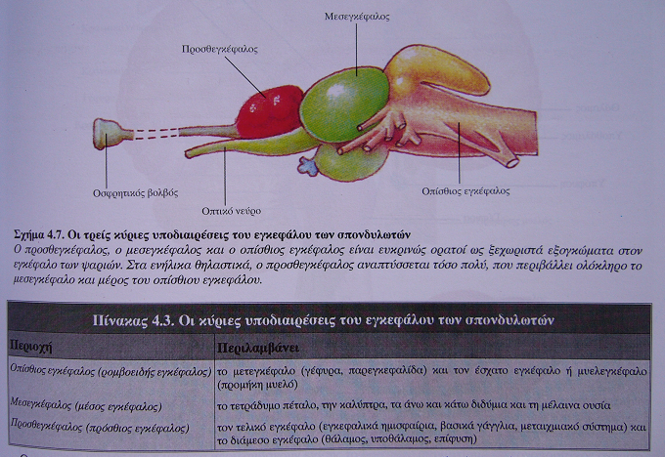

Slide 6
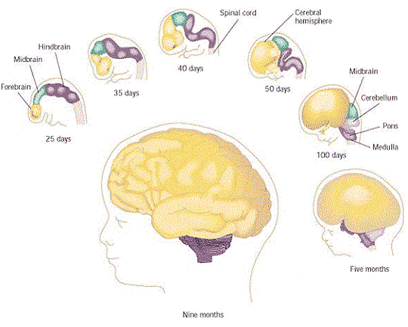

Slide 7
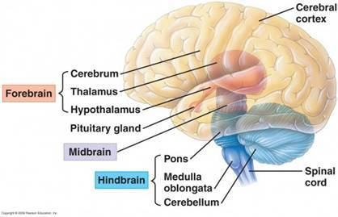
1. Οπίσθιος εγκέφαλος
κρανιακά νεύρα: δέρμα & μύες της κεφαλής, εσωτερικά όργανα (συνήθως αισθητική και κινητική μοίρα) – τα χρησιμοποιεί ο:
προμήκης μυελός (medulla): σαν προέκταση του νωτιαίου μυελού έξω από τη σπονδυλική στήλη και μέσα στο κρανίο. Μέσω των κρανιακών νεύρων ελέγχει ζωτικές λειτουργίες όπως αναπνοή, καρδιακός ρυθμός, εμετός, σιελόρροια, βήξιμο, φτέρνισμα (οπιούχα, κοκαΐνη – μαριχουάνα (λιγότερο) επιδρούν εκεί)
γέφυρα (pons): πυρήνες κρανιακών νεύρων, νευράξονες «περνάνε απέναντι», μαζί με τον προμήκη μυελό περιλαμβάνουν τον δικτυωτό σχηματισμό και τους πυρήνες της ραφής που εκτείνουν νευράξονες διάχυτα στον προσθεγκέφαλο ελέγχοντας την κατάσταση εγρήγορσης
παρεγκεφαλίδα (cerebellum): έλεγχος κίνησης (σε συνεργασία με τις αισθήσεις(;), γλωσσικές & γνωστικές ιδιότητες
Notes:
Ο προμήκης μυελός είναι μαι δομή πάνω από το νωτιαίο μυελό – πολύπλοκη μεγενθυμένη δομή του ΝΜ μέσα στο κρανίο. Ελέγχει μέσω των κρανιακών νεύρων μια σειρά πολλών ζωτικών λειτουργιών... Όπως τα κατώτερα τμήματα του σώματος μέσω αισθητικών και κινητικών νευρών, το δέρμα, οι μύες του κεφαλιού και τα εσωτερικά όργανα συνδένται με τον εγκέφαλο μέσω 12 κρανιακών ζευγών νεύρων. Τα περισσότερα νεύρα περιλαμβάνουν μια αισθητική και μια κινητική μοίρα (ή μόνο μία). Κάθε κρανιακό νεύρο ξεκινά από ένα πυρήνα (συναθροιση νευρώνων εντός του ΚΝΣ) και απαρτιώνει τις αισθητικές πληροφορίες και ρυθμίζει τις κινητικές αντιδράσεις.

Slide 8
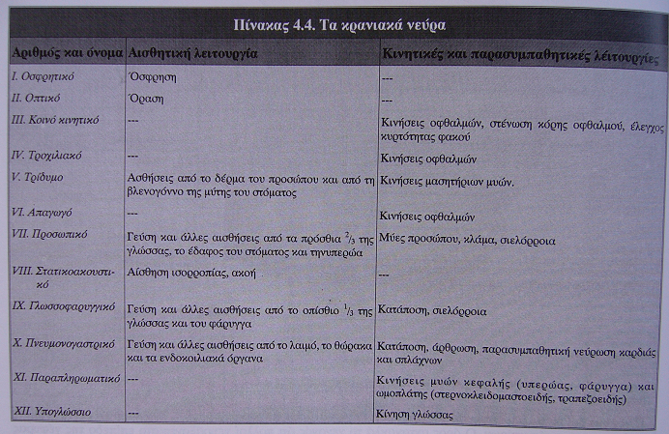
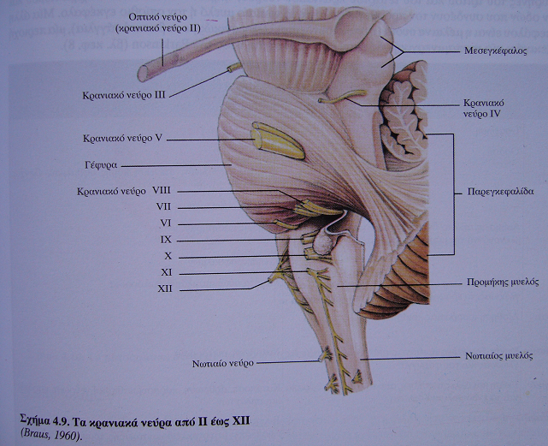

Slide 9
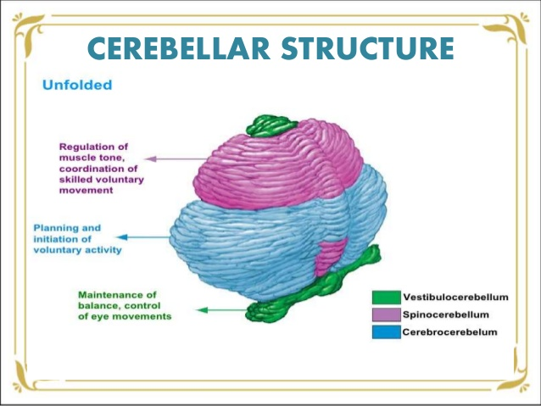
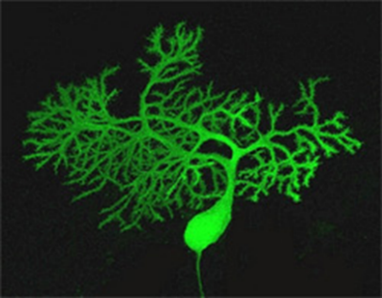
Purkinje cell

Slide 10
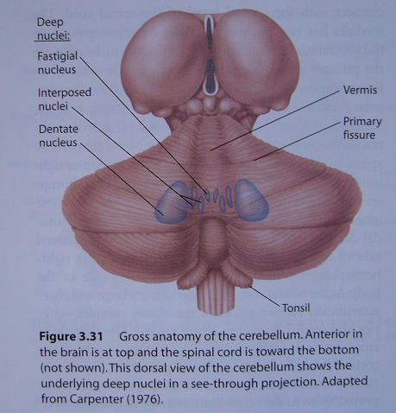

Slide 11
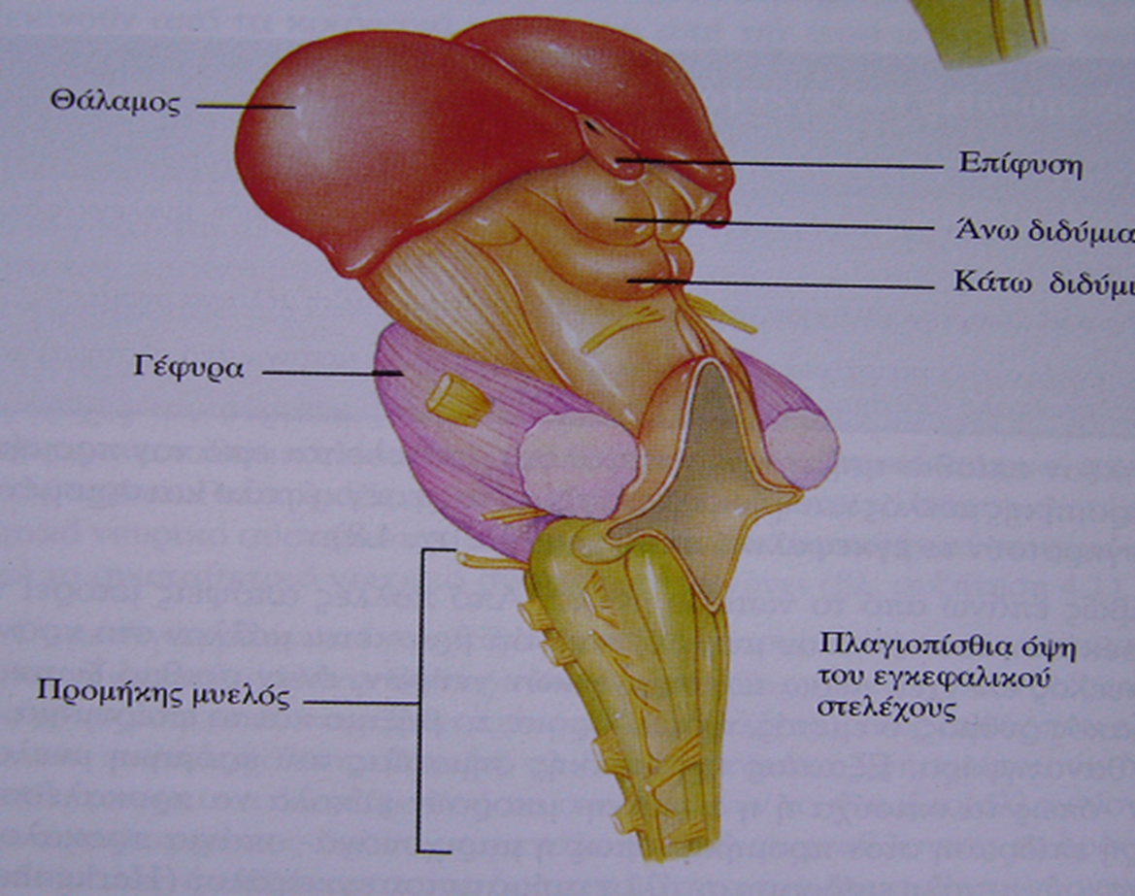
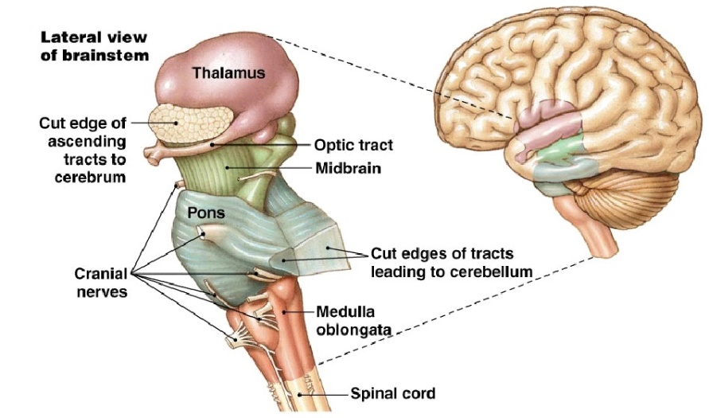
Εγκεφαλικό στέλεχος (brainstem)
Προμήκης + γέφυρα+ μεσεγκέφαλος+ τμήμα του προσθεγκεφάλου = εγκεφαλικό στέλεχος (brainstem): ζωτικές λειτουργίες! – τα όρια του μεταιχμιακού συστήματος περικλείουν το εγκεφαλικό στέλεχος

Slide 12
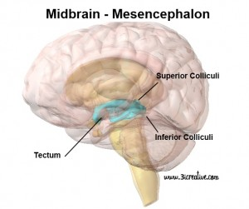
2. Μέσος Εγκέφαλος (reptile brain)
Ασήμαντος σε μέγεθος – εσωτερικό Ε – περιβάλλεται από τον προσθεγκέφαλο- κυρίως επεξεγασία αισθητικών πληροφοριών
τετράδυμο πέταλο (tectum): άνω & κάτω διδύμια, τμήματα σημαντικών οδών αισθητικής πληροφόρησης
Καλύπτρα (tegmentum): (κάτω από το τετράδυμο πέταλο) πυρήνες κρανιακών νεύρων, τμήματα του δικτυωτού σχηματισμού, προεκτάσεις των οδών που συνδέουν τον προσθεγκέφαλο με το νωτιαίο μυελό ή τον οπίσθιο εγκέφαλο
* Αποτελεί τμήμα της ντοπαμινεργικής οδού και πολλά ναρκωτικά ή άλλες ουσίες επιδρούν εκεί, ειδικά στο κοιλιακό τμήμα, εθισμός - ευχαρίστηση

Slide 13
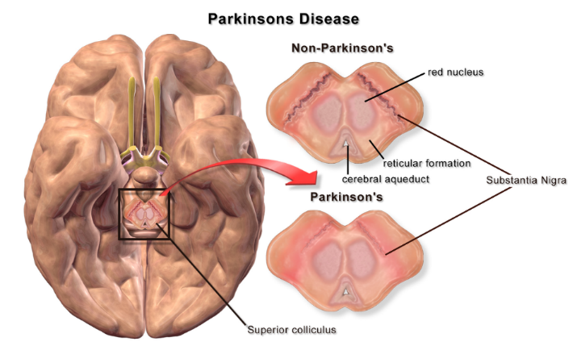
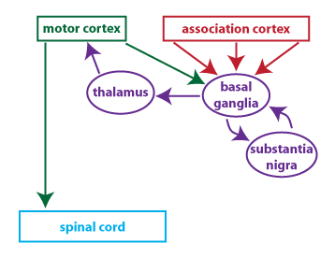
2. Μέσος Εγκέφαλος
μέλαινα ουσία (substantia nigra): συνδέεται λειτουργικά με τα βασικά γάγγλια και είναι η αρχή της ντοπαμινεργικής οδού:
- Σε κανονικές συνθήκες παράγει ντοπαμίνη που στέλνει στα βασικά γάγγλια (που σχετίζονται με τον έμμεσο συντονισμό κινήσεων αλλά και με άλλες γνωστικές δεξιότητες)
- Στη νόσο του Parkinson εκφυλίζεται η περιοχή με αποτέλεσμα έλλειμα στις κινήσεις, στην μνήμη, κοκ

Slide 14
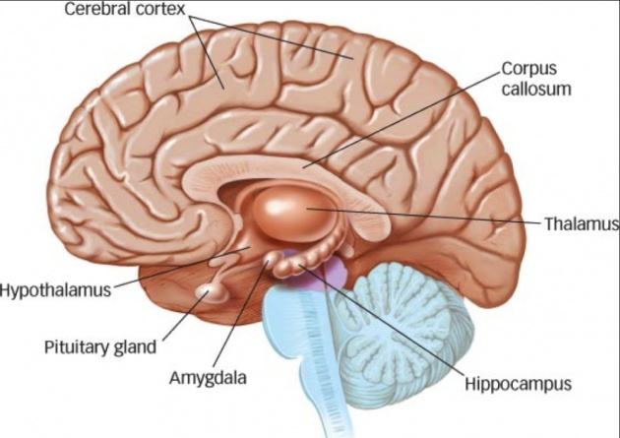
3. Προσθεγκέφαλος
το μεγαλύτερο κομμάτι του ανθρώπινου Ε
Το νεώτερο εξελικτικά κομμάτι
Εξωτερικό τμήμα = φλοιός
Βασικές Υποφλοιώδεις δομές:
1.Θάλαμος
2.Βασικά Γάγγλια
3.Μεταιχμιακό σύστημα (στεφανιαίο, λιμβικό, ρομβοειδές):
-οσφρητικοί βολβοί
-ιππόκαμπος
-αμυγδαλή
-έλικα προσαγωγίου
-υποθάλαμος (;)
-....

Slide 15
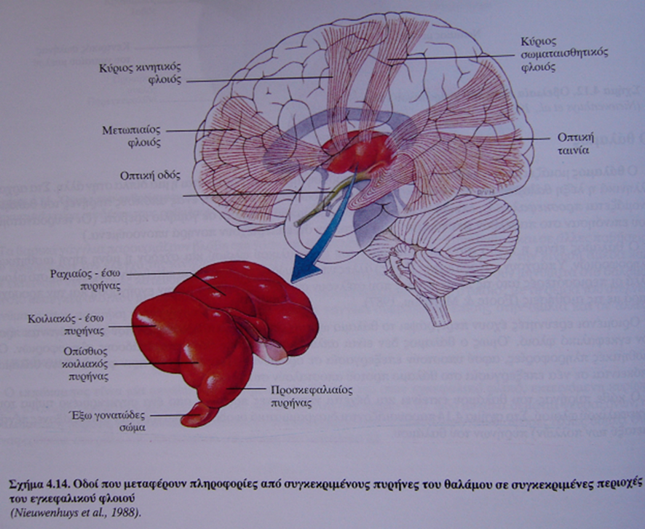
3. Προσθεγκέφαλος: θάλαμος
η κύρια πηγή πληροφοριών του Ε, ιδιαίτερα στην περίπτωση των αισθητικών πληροφοριών (εκτός όσφρησης).
Απλός σταθμός ή σημαντικό στάδιο επεξεργασίας;
Αποτελείται από διαφορετικούς πυρήνες, καθένας από τους οποίους έχει κάποια συγκεκριμένη αποστολή και επικοινωνεί με ένα συγκεκριμένο τμήμα του Ε
Δεν αναμεταταδίδει παθητικά τις πληροφορίες αλλά τις επεξεργάζεται, τις αναδιοργανώνει και τις στέλνει σε ανώτερες περιοχές

Slide 16
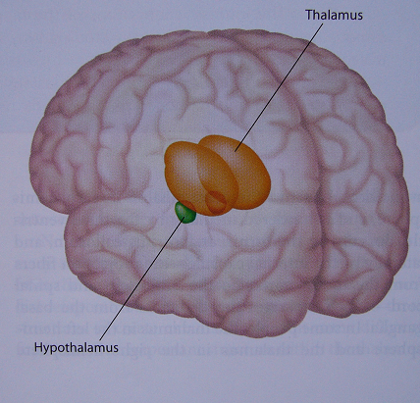

Slide 17
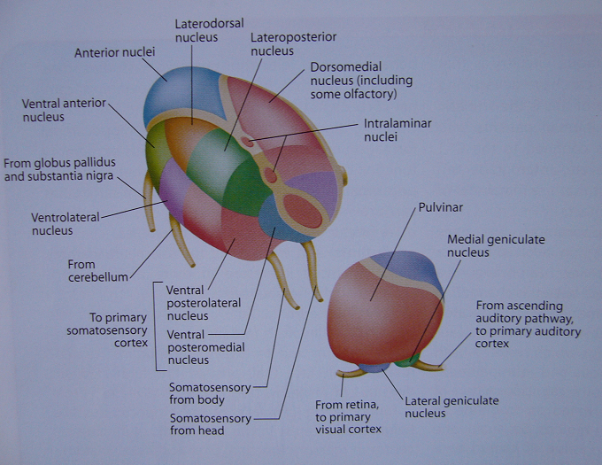

Slide 18
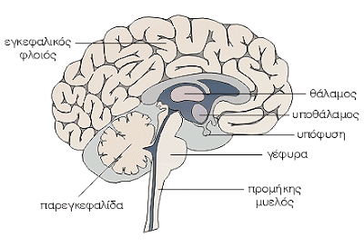
3. Προσθεγκέφαλος: υποθάλαμος - υπόφυση
υποθάλαμος: μικρή δομή που περιλαμβάνει μια σειρά από πυρήνες, βλάβη των οποίων διαταράσσει τη συμπεριφορά ή τη ρύθμιση της θερμοκρασίας, ρυθμίζει την έκκριση ορμονών επηρεάζοντας την υπόφυση, συνδέεται εκτεταμένα με τον υπόλοιπο προσθεγκέφαλο και μεσεγκέφαλο. O υπερχιασματικός πυρήνας είναι υπεύθυνος για το κύκλο του ύπνου – επηρεάζεται από το φως.
υπόφυση (pituitary gland): ενδοκρινής αδένας, απελευθερώνει ορμόνες στην κυκλοφορία του αίματος, οι οποίες έτσι μεταφέρονται σε άλλα όργανα. Ελέγχει το χρόνο και την ποσότητα των ορμονικών εκρίσεων άλλων ενδοκρινών οργάνων, όπως ο θυροειδής, τα επινεφρίδια, οι ωοθήκες και οι όρχεις [=ο κύριος αδένας]
Notes:
*Καρτέσιος!

Slide 19
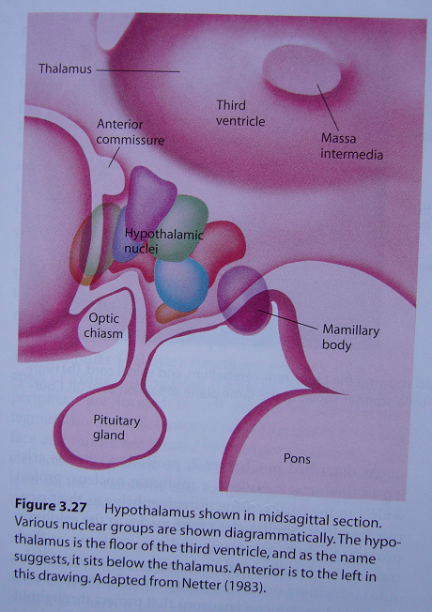

Slide 20
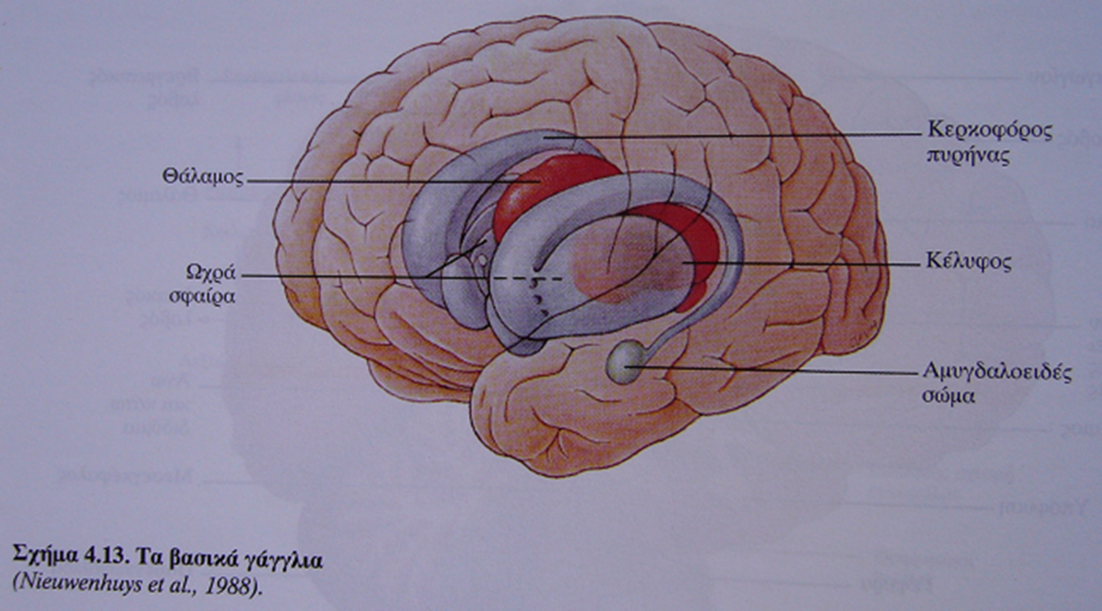
3. Προσθεγκέφαλος: βασικά γάγγλια
Μέσω θαλάμου και μεσεγκεφάλου στέλνουν μηνύματα στο φλοιό και επηρεάζουν την κίνηση.
Παρουσιάζουν βλάβη στις νόσους του Parkinson και του Huntington. Συνεργάζονται με τη μέλανα ουσία. Έχουν προταθεί και γνωστικές ιδιότητες (π.χ. Ομιλία-συντακτικό).

Slide 21
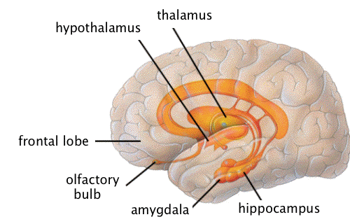
3. Προσθεγκέφαλος: μεταιχμιακό σύστημα: ιππόκαμπος – αμυγδαλή-έλικα προσαγωγίου
ιππόκαμπος: μεγάλη δομή ανάμεσα στο θάλαμο και το φλοιό, έχει να κάνει και με τη μνήμη
αμυγδαλοειδής πυρήνας (αμυγδαλή): φόβος, επιθετικότητα (έκσταση)
μεταιχμιακό σύστημα (limbic system): ένα σύνολο συνδεόμενων δομών που σχετίζονται με συμπεριφορές σχετικές με το συναίσθημα και τα κίνητρα, όπως η θρέψη, η πρόσληψη νερού, η σεξουαλική και η επιθετική συμπεριφορά, ο φόβος και το άγχος – «συναισθηματικός εγκέφαλος – ναρκωτικά στοχεύουν εδώ»!)

Slide 22
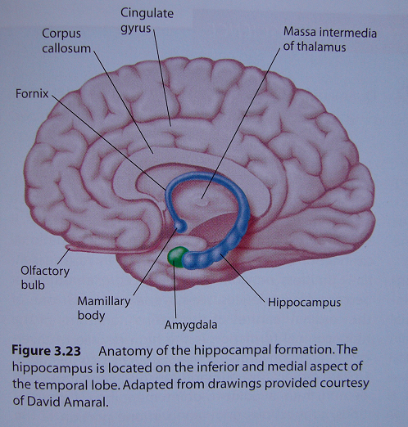
Μεταιχμιακό σύστημα

